Slide 1
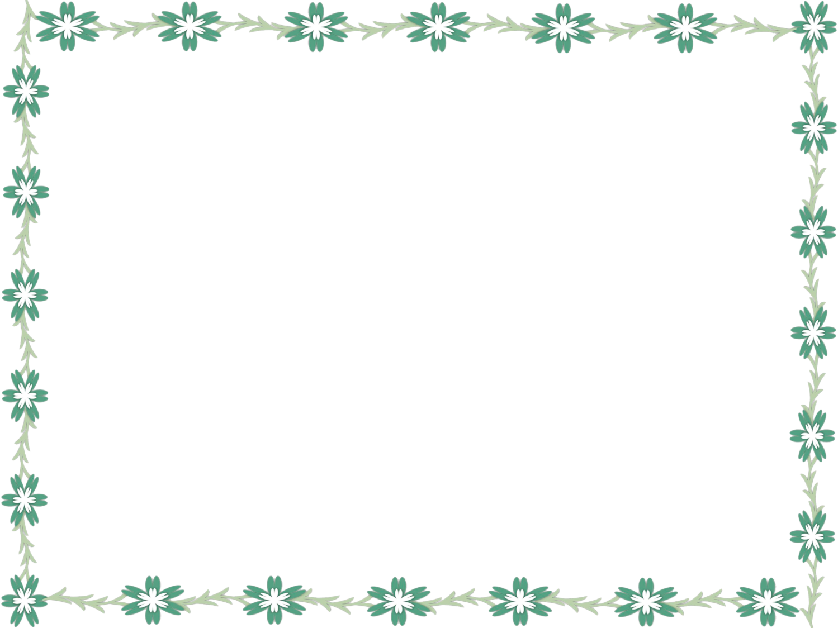
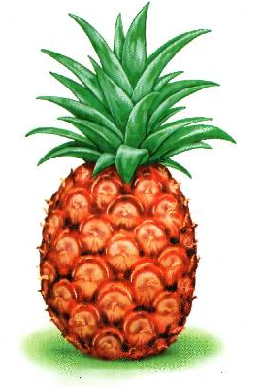
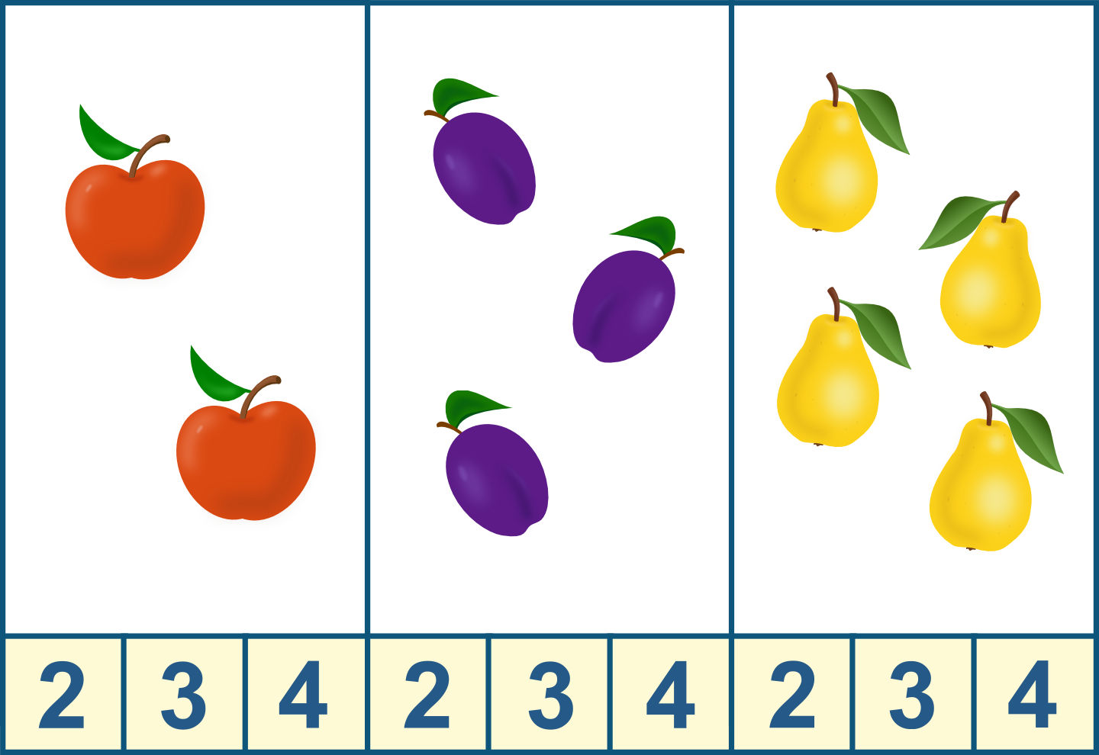
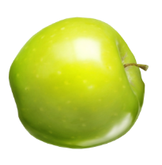
Интерактивная игра «Фрукты-овощи»
Для детей старшего дошкольного возраста
Автор игры: Соколова Галина Сергеевна, воспитатель
Игра включает в себя задания, направленные на:
- закрепление знаний об овощах и фруктах,
- развитие познавательных интересов, памяти, внимания, мышления.

Slide 2
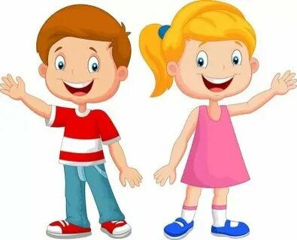
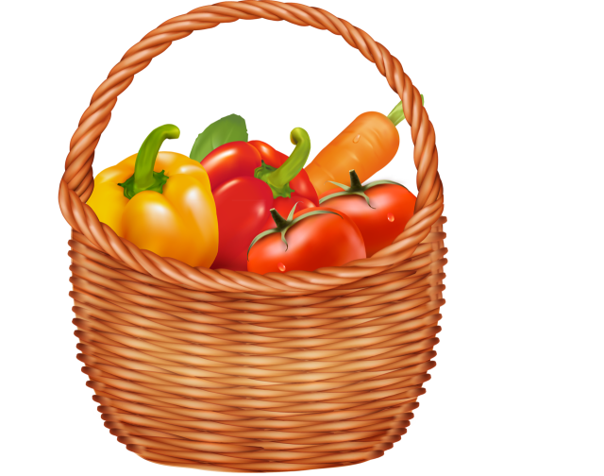
Познакомься. Это девочка Даша и мальчик Ваня. Хочешь с ними поиграть, тогда нажимай на кнопку со стрелкой.
«Фрукты-овощи»

Slide 3
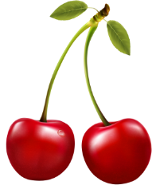
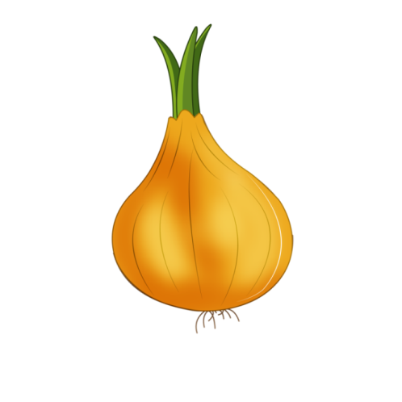
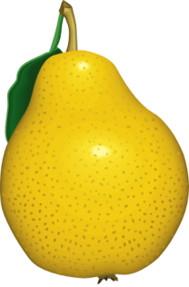
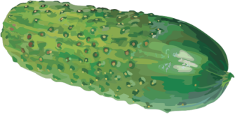
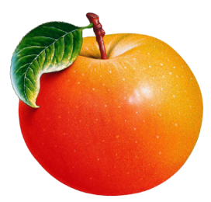
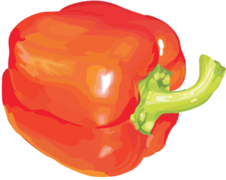
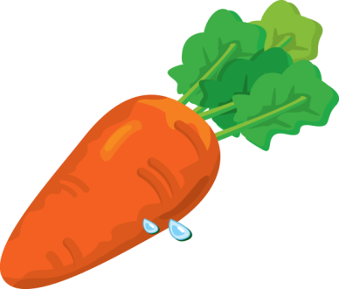
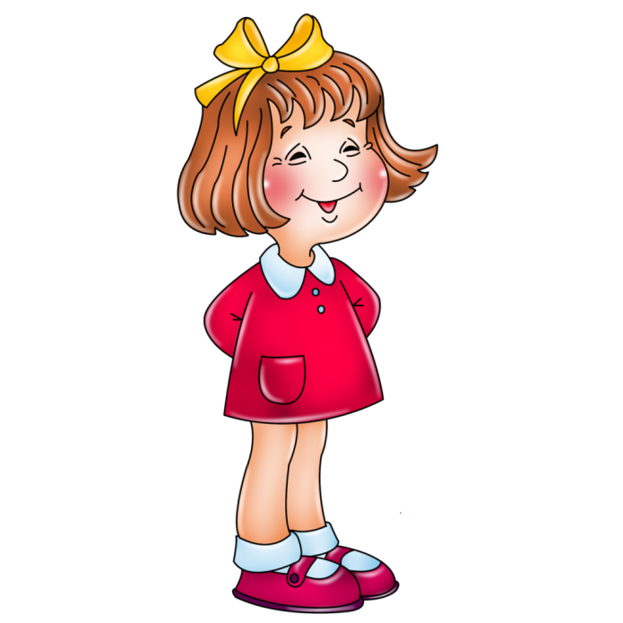
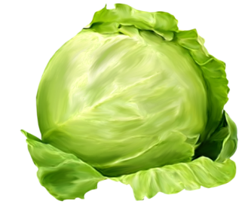
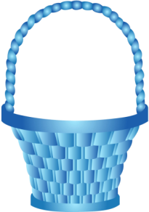
Помоги Даше собрать овощи в корзинку. Нажимай левой кнопкой «мышки» на овощ и он попадет в корзинку.

Slide 4
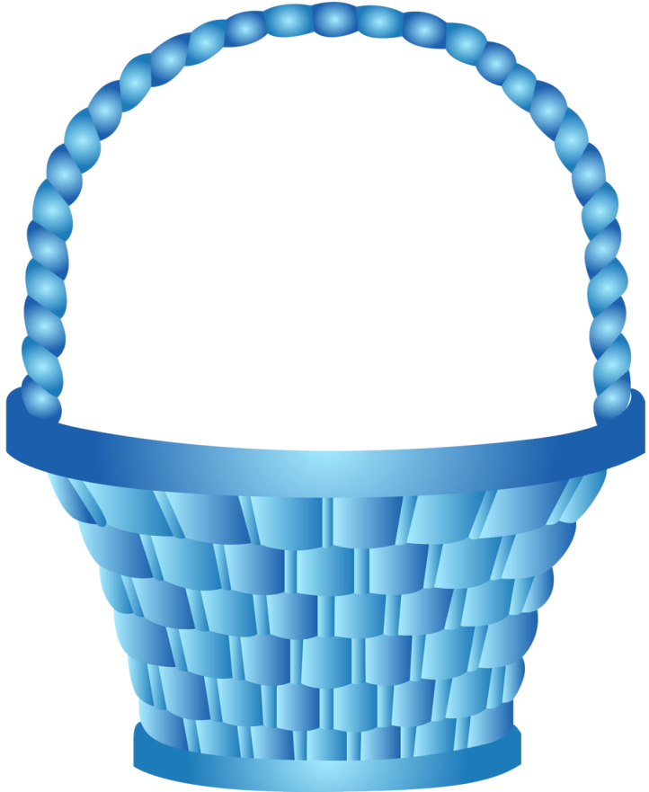

Молодец, ты правильно собрал(а) овощи в корзинку для Даши!

Slide 5
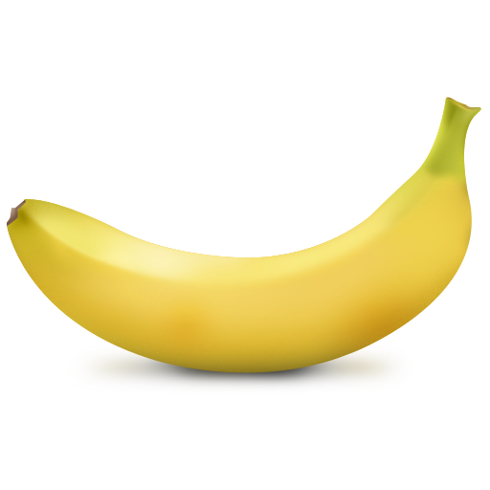
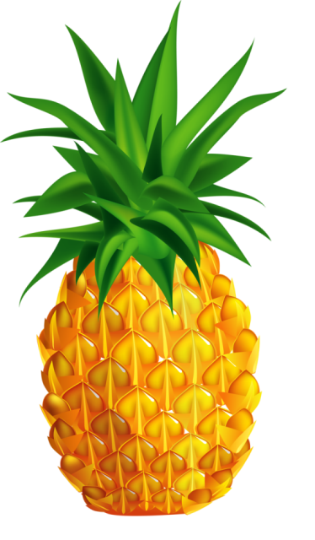
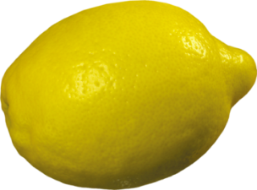
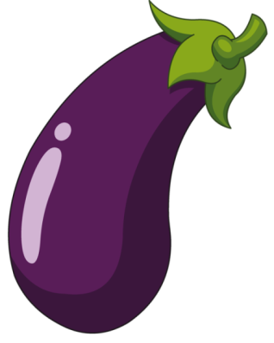
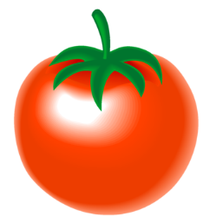
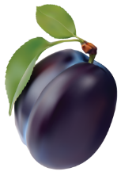
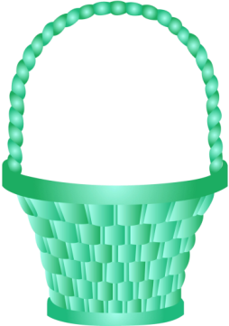
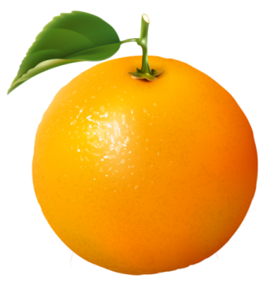

Вместе с Ваней собери в корзинку только фрукты большого размера. Нажимай левой кнопкой «мышки» на фрукт и он окажется в корзинке.

Slide 6
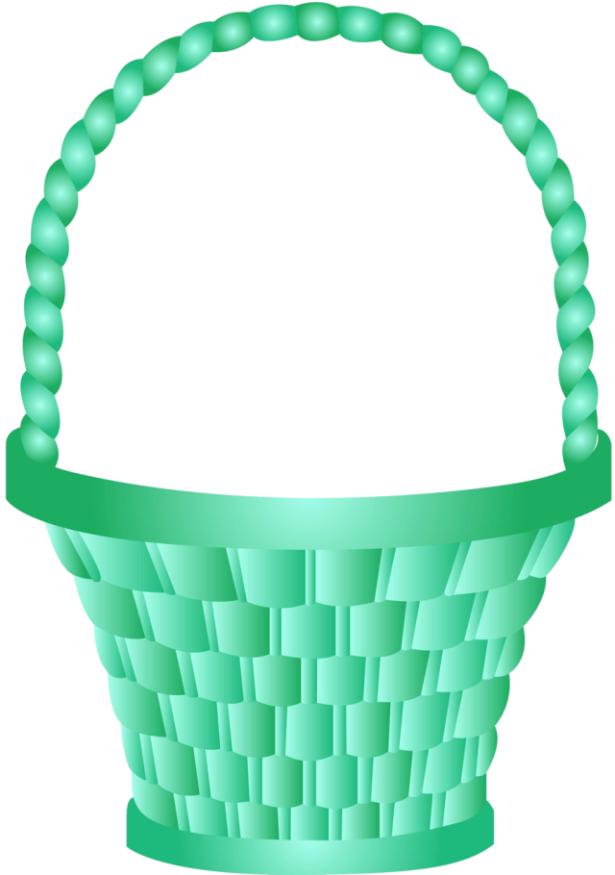
Молодец, ты правильно собрал(а) большие фрукты в Ванину корзинку!

Slide 7

Даша и Ваня прощаются с тобой.
Им очень понравилось с тобой играть!
Ты молодец!

